Slide 2
আজকের মাল্টিমিডিয়া ক্লাসে
স্বাগতম

Slide 3
পরিচিতি
সন্তোষ কুমার বর্মা
সহকারী শিক্ষক
ভান্ডারদহ জনতা উচ্চ বিদ্যালয়, পাটগ্রাম, লালমনিরহাট।
মোবাঃ ০১৭৬৮৯২৬৬৫৮
বিষয়ঃ শারীরিক শিক্ষা ও স্বাস্থ্য
শ্রেণিঃ অষ্টম
সময়ঃ ৪৫ মিনিট

Slide 4
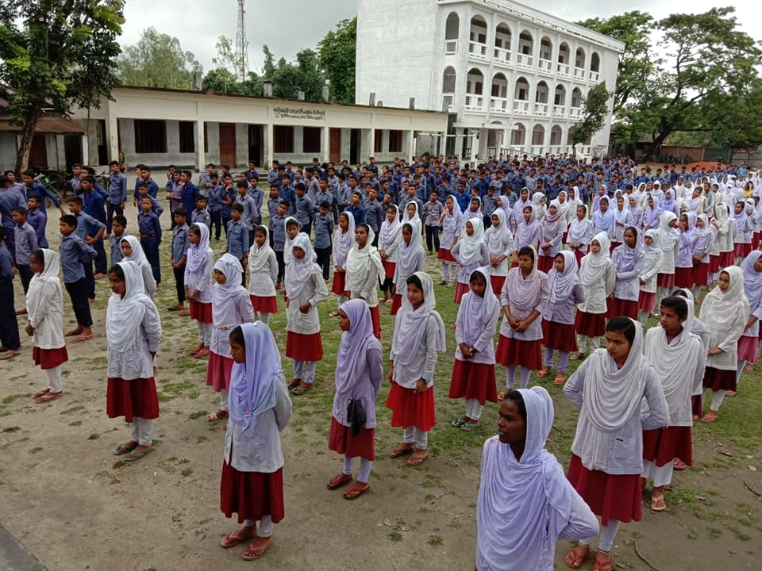
নিছের ছবিতে কী দেখা যায়?

Slide 5
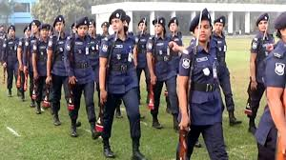
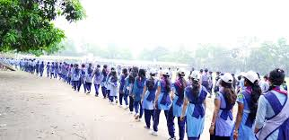
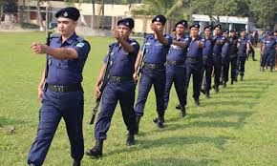
কুচকাওয়াজ
ব্যায়াম
শারীরিক কসরত

Slide 6
আজকের পাঠ
শরীরচর্চা ও সুস্থজীবন
প্রথম অধ্যায়

Slide 7
এই পাঠ শেষে শিক্ষার্থীরা শিখবে-----
১। শরীরচর্চা ও শারীরিক সুস্থ কী বলতে পারবে ।
২। শরীর গঠনে সুস্থ্যতার জন্য ব্যায়ামের প্রভাব কী বলতে পারবে।
৩। শারীরিক সুস্থতার জন্য বিশ্রাম,ঘুম, ও বিনোদনের প্রয়োজনীয়তা ব্যাখা করতে পারবে।
শিখনফল

Slide 8
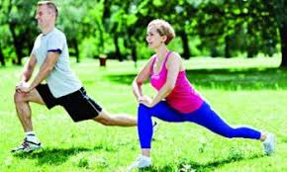

Slide 9
শরীরচর্চা ও শারীরিক সুস্থতা কী ?
সুস্থ জীবন সকলেরই কাম্য। সূখী ও সুন্দর জীবনের জন্য প্রয়োজন শারীরিক সুস্থতা। শারীরিক সক্ষমতা অর্জনের জন্য নানা ধরনের ব্যায়াম বা শরীরচর্চা করে থাকি।ব্যায়াম করার ফলে দেহ ও মনের উন্নয়ন সাধিত হয়,দেহ কাঠামো সুদৃঢ় ও সবল হয়।

Slide 10
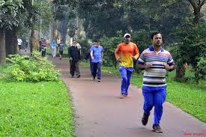
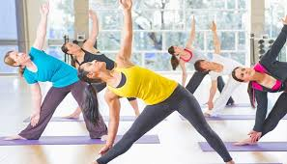
শারীরিক সুস্থতায় ব্যায়াম

Slide 11
শারীরিক সুস্থতায় ব্যায়ামের প্রভাব কী ?
শারীরিক সুস্থতার প্রধান বাহন হলো ব্যায়াম। ব্যায়াম ছাড়া একজন মানুষের শারীরিক সুস্থতা আশা করা যায় না। শরীরচর্চা ও খেলাধুলা শুধু দেহের বৃদ্ধি ঘটায় না, মনের ও উন্নতি সাধন করে। দেহ ভালো থাকলে মনও ভালো থকে।

Slide 12
শারীরি সুস্থতায় বিশ্রাম ও ঘুমের প্রয়োজন কেন ?
শরীর সুস্থ না থাকলে মন ভালো থাকে না। ফলে কোনো কাজ সুষ্ঠভাবে সম্পন্ন করা যায় না। আমাদের দেহের খাদ্য ও পানির যেমন প্রয়োজন তেমনি বিশ্রাম ও ঘুমেরও প্রয়োজন রয়েছে। শরীর সুস্থ রাখার জন্য ব্যায়ামের পরে শরীর ও মনের বিশ্রাম এবং ঘুমের প্রয়োজন।

Slide 13
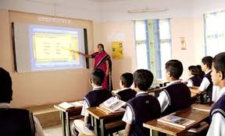
একক কাজ
নিয়মিত ব্যায়ামের ফলে শরীরের কী কী উপকার হয় ?

Slide 14
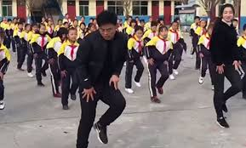
শরীরচর্চা

Slide 15
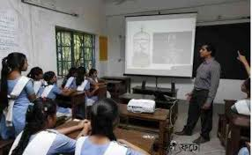
দলীয়কাজ
পরিমিত বিশ্রাম ও ঘুম সুস্থ থাকতে সহয়তা করে –ব্যাখা করে লিখ ?

Slide 16
মুল্যায়ন
১। শরীর সুস্থ রাখার প্রধান উপায় কী লিখ ?
২। “সুস্থ দেহে সুন্দর মন “ উক্তিটি ব্যাখা কর ?
৩। ঘুম ও বিশ্রামের প্রয়োজনীয়তা বর্ননা করে লিখ ?
৪।ব্যায়াম শরীরের কী কী উপকার করে লিখ ?

Slide 17
বাড়ীর কাজ
শরীরের ব্যায়ামের ফলে কোন কোন অংশে কী কী উপকার হয় তার একটি তালিকা প্রস্তত করে নিয়ে আসবে ?

Slide 18
পরিশেষে সবাইকে
ধন্যবাদ
আবার দেখা হবে-----

